Slide 1
Starry VR
魏 星 | 计43 | 2014011326
唐玉涵 | 计43 | 2014011328

Slide 2
第一部分 | 项目概述
目录
第二部分 | 效果演示
CONTENTS
第三部分 | 扩展功能

Slide 3
项目概述
1

Slide 4
项目概述
Starry VR
项目名称
2
Oculus Rift
项目目标
1
3
选用硬件
利用VR设备，将使用者置身于不同地区、不同季节的真实星空下;
使人可以足不出户便享受到美轮美奂的自然星夜；
同时也提供了各式天体、星座的信息
4
软件功能
VR体验
显示真实星空
自动显示星座
查看详细信息

Slide 5
效果演示
2

Slide 6
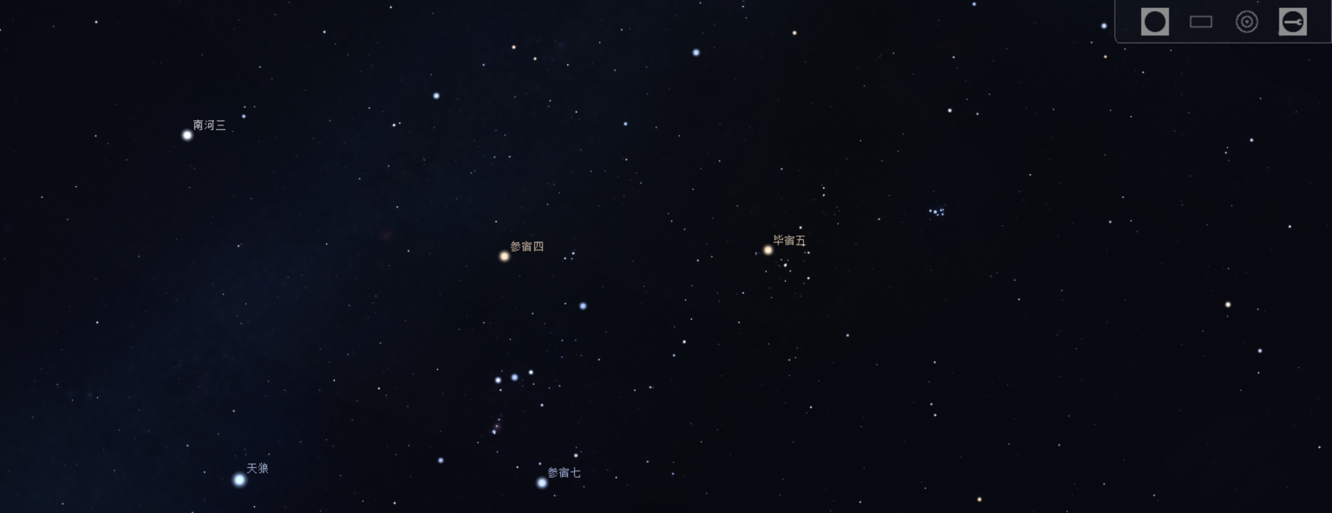
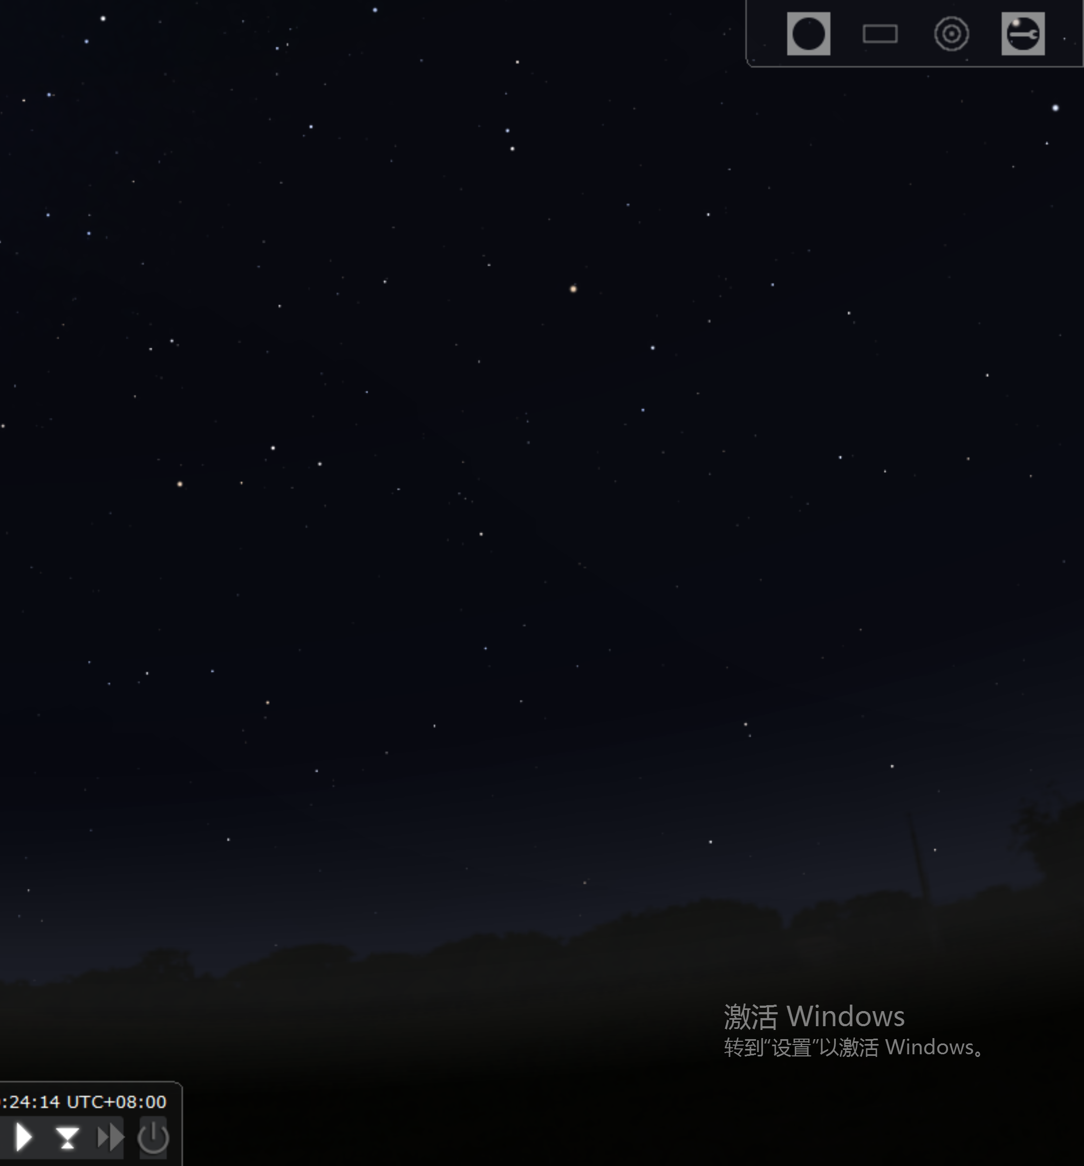
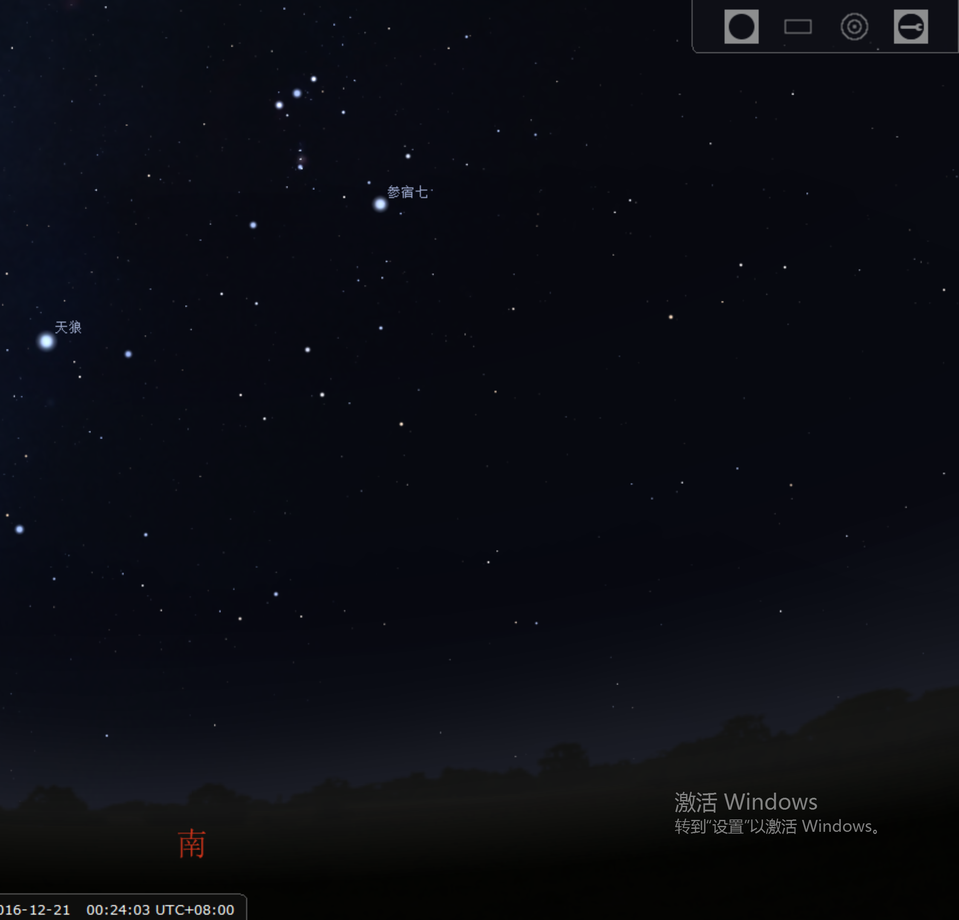
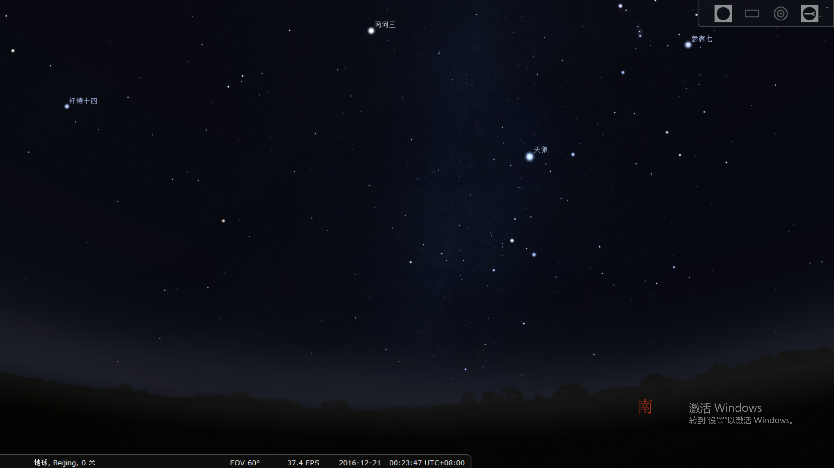

Slide 7
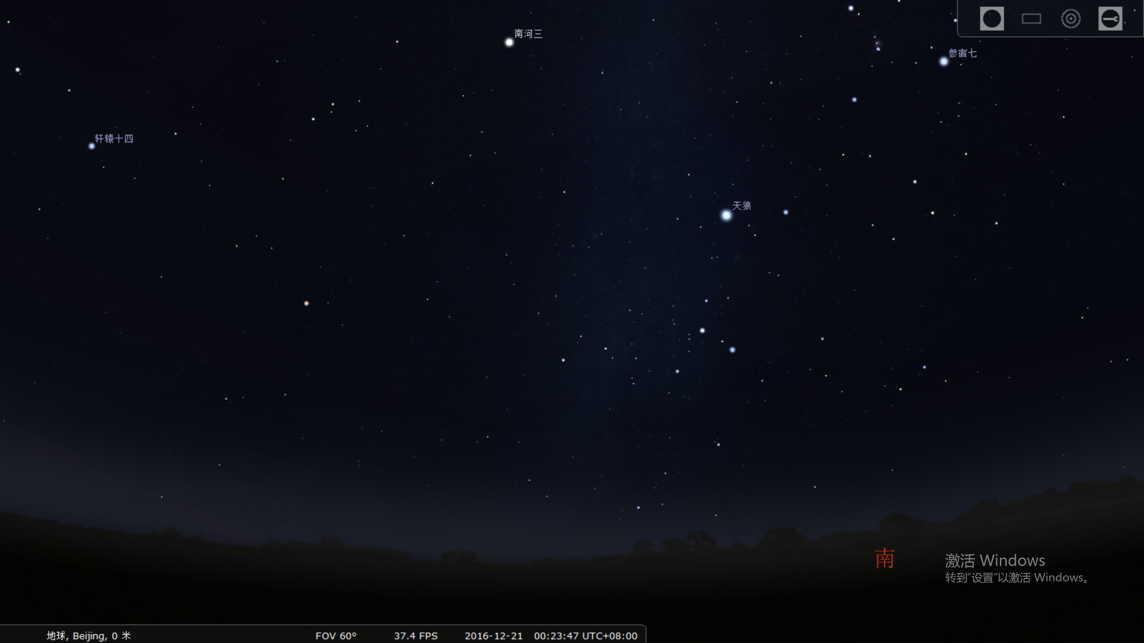
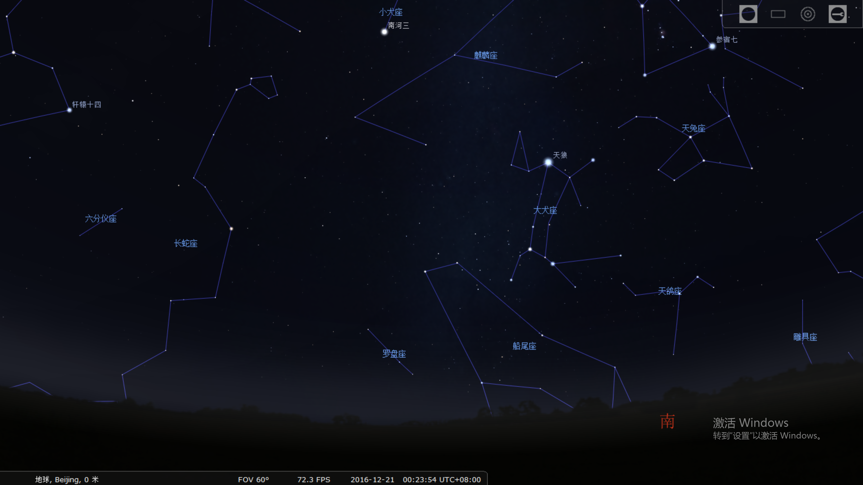

Slide 8
大犬座
- 赤经: 6时40分
- 赤纬: -22
- 相关信息: xxxxx

Slide 9
扩展功能
3

Slide 10
扩展功能
01.语音交互
04.宇宙漫游
1
4
2
不会实现
5
02.天体搜索
05.还没想好
3
6
03.结果导航
06.AR指星

Slide 11
THANK YOU!

